Slide 1


Slide 2
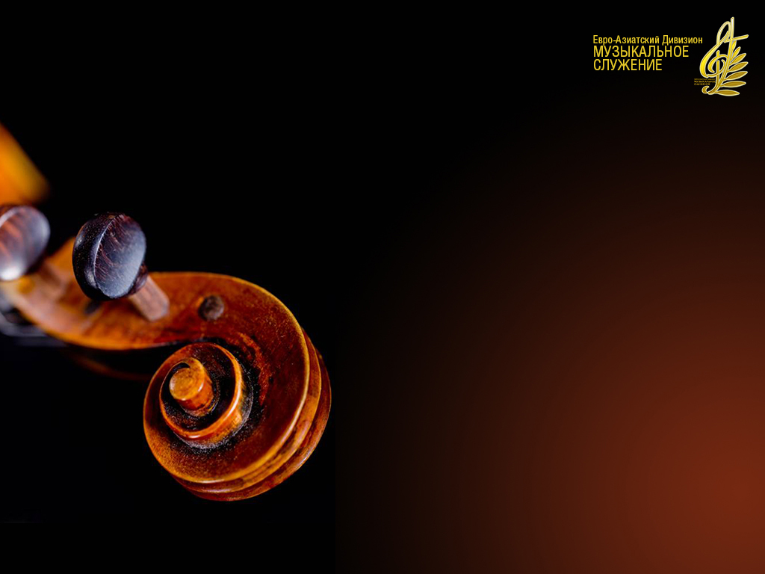
Господь, к Тебе я прихожу

Slide 3
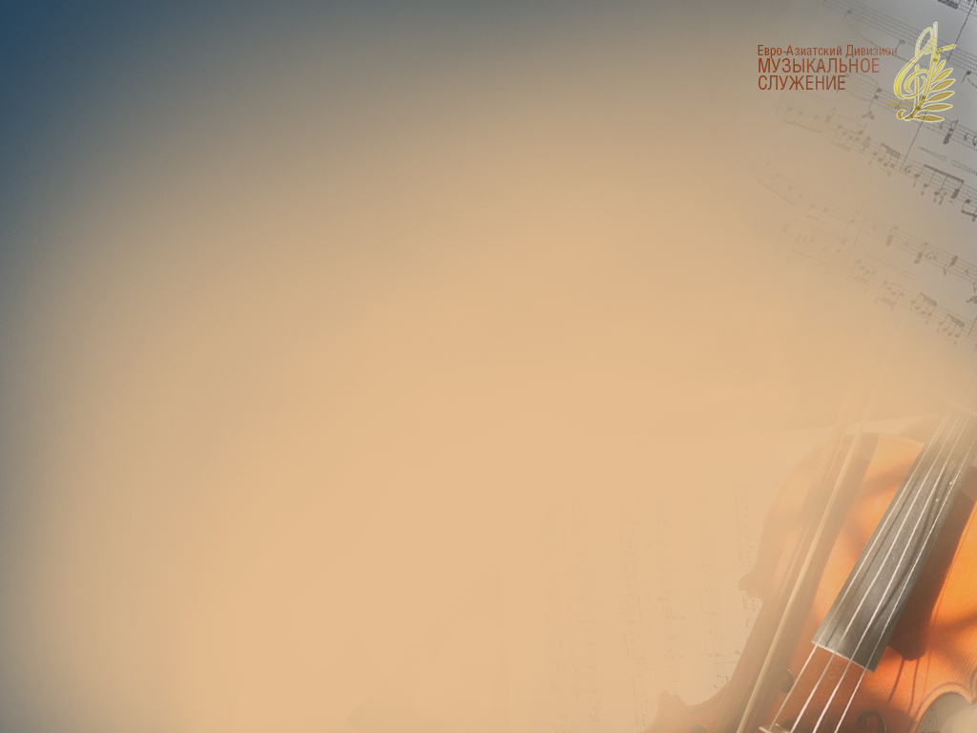
Господь,
К Тебе я прихожу,
Внемли моей мольбе;
Я об одном Тебя прошу:
Дай силы мне в борьбе.

Slide 4
Я устаю порой, идя
Тернистою тропой,
Но подкрепляет
Слабый дух
Голгофский образ Твой.

Slide 5
Послушным быть Стремлюсь всегда
Закону Твоему;
Принадлежать
Тебе хочу,
Тебе лишь одному.

Slide 6
Я Твой навек,
Спаситель мой,
Всем сердцем и душой;
Веди меня
Своей стезёй
В небесный край святой.

Slide 7
Сердце Иисуса дышит теплотой

Slide 8
Сердце Иисуса
Дышит теплотой
И любовью к людям, Нежной и святой.
Отчего же, друг мой, Ты печален вновь?
В небе над тобою
Божия любовь.

Slide 9
В мыслях Иисуса
Дума о тебе,
Светлая, как утро,
Как лазурь небес.
Почему ж бывает
Ум мятежен твой?
Ведь Спаситель мира
Помнит нас с тобой.

Slide 10
В доме Иисуса
Мы найдём приют,
Тишина и радость
Нас с тобой там ждут.
Так приди же к Богу -
Обретёшь покой,
Радостную вечность
Даст Он нам с тобой.

Slide 11
Образ Иисуса

Slide 12
Отче, научи меня
Пламенно
Любить Тебя,
Чтобы был
Похожим я
На Христа Иисуса.

Slide 13
Припев:
Образ Иисуса,
Образ Иисуса,
Да сияет он во мне,
Образ Иисуса!

Slide 14
Буду на Тебя взирать,
Слово Божие читать,
Чтобы мне
Подобным стать
Господу Иисусу.

Slide 15
Припев:
Образ Иисуса,
Образ Иисуса,
Да сияет он во мне,
Образ Иисуса!

Slide 16
Верю, скоро
Ты придёшь,
В небеса меня Возьмёшь,
Буду я тогда похож
На Христа Иисуса.

Slide 17
Припев:
Образ Иисуса,
Образ Иисуса,
Да сияет он во мне,
Образ Иисуса!

Slide 19

Он знает всё

Slide 20
Он знает всё:
Если скорбь и боль
Мою душу
Разят мечом
И разлуки гнёт
Моё сердце жмёт –
Нет покоя,
Мира ни в чём.

Slide 21
Припев:
О, да, Он знает
Скорбь мою
И сердцем
Чувствует всё,
Изведал раны
И боль страданий –
Спаситель знает всё.

Slide 22
Он знает всё:
Когда тёмен путь,
В моём сердце тоска
И страх; угасает свет
И надежды нет,
Когда дух
Повержен во прах.

Slide 23
Припев:
О, да, Он знает
Скорбь мою
И сердцем
Чувствует всё,
Изведал раны
И боль страданий –
Спаситель знает всё.

Slide 24
Он знает всё:
Если злая смерть
Сердце верное унесёт
И разлучит нас —
В этот страшный час
Моя боль
К Иисусу взойдёт.

Slide 25
Припев:
О, да, Он знает
Скорбь мою
И сердцем
Чувствует всё,
Изведал раны
И боль страданий –
Спаситель знает всё.

Slide 27
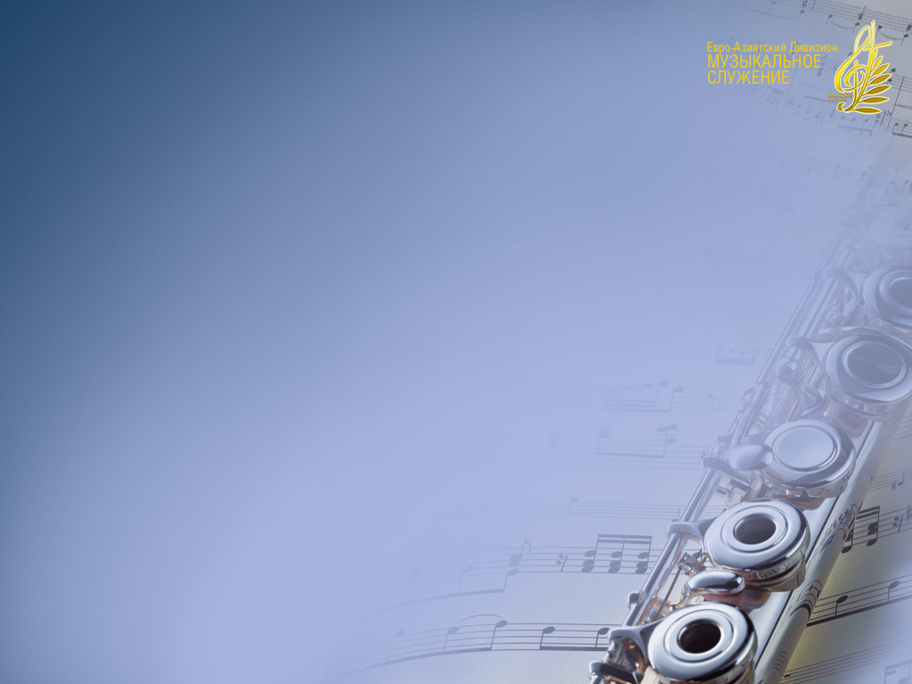
«Уже в детстве Иисус утешал добрым и нежным словом
молодых и стариков... Он был примером, подражать Которому могут все дети... Его слова и дела были отмечены нежным сочувствием ко всем людям. Общение с Ним было исцеляющим, успокоительным бальзамом для унылых и страдающих сердец»
(Сыновья и дочери Бога, с. 151)

Slide 28
«Где бы Он ни был — в пути,
в синагоге, на пиру у фарисея,
в доме мытаря, в лодке, качающейся у берега, — Он говорил о горнем.
Природные явления, события повседневной жизни Иисус связывал с откровениями истины.»

Slide 29
«Он покорял сердца Своих слушателей — исцелял больных, утешал опечаленных, брал на руки детей и благоcловлял их. Когда Христос начинал говорить, всеобщее внимание обращалось к Нему, и каждое Его слово было для кого-то запахом живительным к жизни»
(Наглядные уроки Христа, с. 338)

Slide 30
Образ Иисуса

Slide 31
Отче, научи меня
Пламенно
Любить Тебя,
Чтобы был
Похожим я
На Христа Иисуса.

Slide 32
Припев:
Образ Иисуса,
Образ Иисуса,
Да сияет он во мне,
Образ Иисуса!

Slide 33
Буду на Тебя взирать,
Слово Божие читать,
Чтобы мне
Подобным стать
Господу Иисусу.

Slide 34
Припев:
Образ Иисуса,
Образ Иисуса,
Да сияет он во мне,
Образ Иисуса!

Slide 35
Верю, скоро
Ты придёшь,
В небеса меня Возьмёшь,
Буду я тогда похож
На Христа Иисуса.

Slide 36
Припев:
Образ Иисуса,
Образ Иисуса,
Да сияет он во мне,
Образ Иисуса!

Slide 38
«Нам необходимо стремиться быть такими, каким был на земле Христос. Он — наш Пример
не только в своей незапятнанной чистоте, но и в терпении, мягкости
и обаянии. Его жизнь — пример истинного братолюбия.
Для нуждающихся и угнетённых у Христа всегда находились добрый взгляд и слово утешения.»

Slide 39
«Его присутствие создавало
в доме атмосферу чистоты.
Вслед за исцеляющим прикосновением Его деликатное сострадание изливалось
на утомлённые и огорчённые сердца. Даже в окружении
злейших врагов Иисус сохранял
внутренний мир.

Slide 40
«Красота Его облика, характера и прежде всего любовь, выражавшаяся и во взгляде,
и в интонации слов, очаровывали всех, кто не был ожесточён неверием. Именно милосердие
и любовь в каждом Его взгляде
и слове влекли к Иисусу огромное количество людей»
(Желание веков, с. 254)

Slide 41
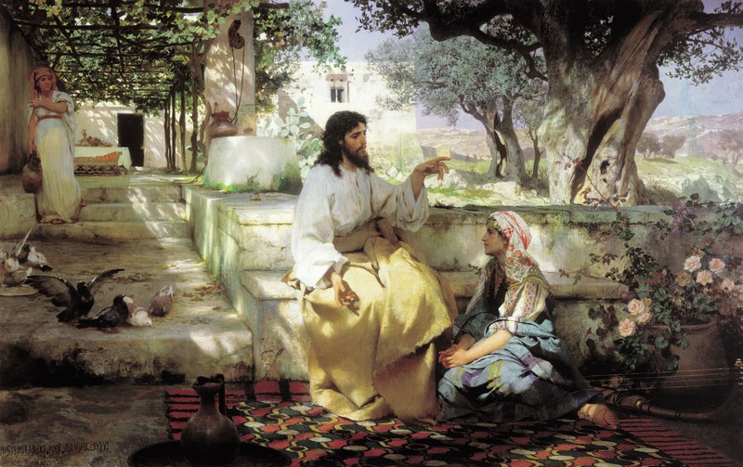
Г. Семиградский, «Христос в доме Марфы и Марии» 1886 г.
Русский музей, Санкт-Петербург

Slide 42
Всё я отдаю

Slide 43
Всё Иисусу
Отдаю я,
Весь Ему
Принадлежу.
В упованье
И смиренье
Пред лицом Его хожу.

Slide 44
Припев:
Всё я отдаю,
Всё я отдаю,
Всё Тебе,
Мой Искупитель,
Всё я отдаю.

Slide 45
Всё Иисусу
Отдаю я,
Всё кладу
К Его ногам.
Суету отверг земную,
Направляясь
К небесам.

Slide 46
Припев:
Всё я отдаю,
Всё я отдаю,
Всё Тебе,
Мой Искупитель,
Всё я отдаю.

Slide 47
Всё Иисусу отдаю я,
Боже, храм
Во мне создай,
Благодатью
И любовью
Ум и сердце
Наполняй.

Slide 48
Припев:
Всё я отдаю,
Всё я отдаю,
Всё Тебе,
Мой Искупитель,
Всё я отдаю.

Slide 49
Всё Иисусу отдаю я,
Чудо Он
Во мне свершил:
Мир и радость
Дал святую.
Слава,
Слава Богу сил!

Slide 50
Припев:
Всё я отдаю,
Всё я отдаю,
Всё Тебе,
Мой Искупитель,
Всё я отдаю.

Slide 51
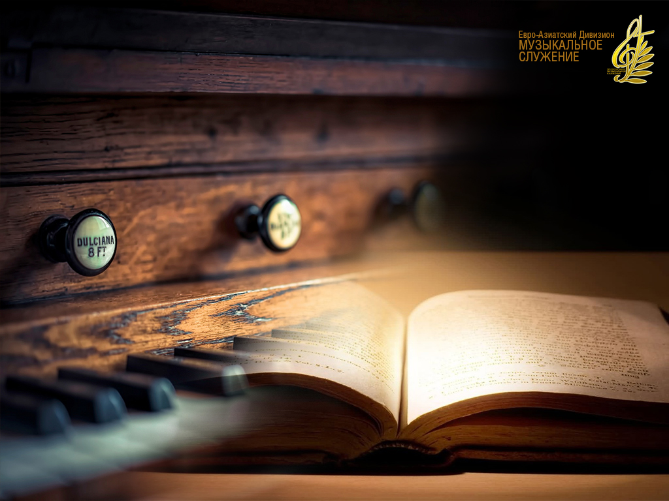
«Ибо нет другого имени под небом, данного человекам, которым надлежало бы нам спастись.»
Деяния 4:12

